Slide 1

Дистанционный мониторинг состояния здоровья возможности и ограничения
Шадёркин Игорь Аркадьевич
Уролог, к.м.н, заведующий лабораторией электронного здравоохранения Института цифровой медицины ФГАОУ ВО Первый МГМУ имени И.М. Сеченова Минздрава России (Сеченовский Университет)
Телемедфорум 2023
1-2 июня 2023 года, Санкт-Петербург, Россия

Slide 2
Определение
Дистанционный мониторинг состояния здоровья и окружающей среды человека – это разновидность телемедицинских технологий (1), которая позволяет отслеживать во времени (2) выбранные показатели здоровья (3) и показатели окружающей среды (4) человека, накапливать (5) эти данные в цифровом виде (6), передавать на расстоянии (7) для оценки врачом (8) или другим медицинским персоналом динамики состояния здоровья (9) человека с целью принятия клинического решения (10)
Не просто новая форма общения, а новый клинический инструмент, что по степени важности сопоставимо с появлением нового класса препаратов в фармакологии

Slide 3
Что в себя включает дистанционный мониторинг
ДМ показателей здоровья человека (артериальное давление, пульс, глюкоза крови и др.). Используются:
1) Формализованные опросники
2) Приборы класса интернет медицинских вещей (тонометры, глюкометры, весы)
Мониторинг окружающей среды человека. Мониторируются:
1) Природные факторы
2) Микроклимат
Мониторинг медицинских назначений
Мониторинг социальных графов (связей) человека
2) Таблетница
3) Аптечка
1) Опросники

Slide 4
Фьюжн мониторинг
Метафилактика при мочекаменной болезни
Временное сопоставление показателей состояния здоровья и окружающей среды различной модальности с целью поиска взаимных корреляций
По мере своего развития такой вид мониторинга может стать мощным клиническим инструментом для подбора и оценки эффективности терапии

Slide 5
Показания для дистанционного мониторинга
I. Постановка первичного диагноза и дифференциальная диагностика – 3-7 дней
Ограниченность во времени исследования
Цель – постановка диагноза, проведение дифференциальной диагностики
II. Подбор терапии и мониторинг динамики состояния здоровья – в течение нескольких месяцев и более. 1) У пациента уже поставлен диагноз и назначена терапия. 2) Длительность мониторинга ограничена длительностью заболевания
Острые заболевания (ОРЗ, COVID-19) – имеют четко ограниченный временной промежуток
Длительно текущие хронические заболевания (АГ, сахарный диабет) – как правило, очень длительно
Заболевания с непрерывно-рецидивирующим течением (хроническая инфекция нижних мочевых путей) – цель увеличение межрецидивного периода и уменьшение выраженности симптомов при их возникновении

Slide 6
Организация и технология проведения ДМ
Встраивание ДМ в существующую клиническую практику амбулаторного приема
Дистанционное врачебное сопровождение пациента
Создание службы дистанционного мониторинга

Slide 7
Возможности дистанционного мониторинга
Увеличение приверженности к терапии
Сочетание ДМ с регулярными телемедицинскими консультациями «врач-пациент» увеличивает приверженность терапии в сравнении с обычным ДМ без ТМК
Регулярный ДМ позволяет выявлять скрытые отклонения от нормы
Выявление отклонений от нормы на ранних стадиях их развития
Профилактика заболеваний и развития осложнений
Предсказание эффективности терапии
ДМ дает возможность подбора индивидуальной или таргетной терапии
Информация из разных источников о состоянии здоровья и окружающей среды взаимообогащается – фьюжн мониторинг
Получение новой информации о состоянии организма

Slide 8
Ограничения дистанционного мониторинга
ДМ увеличивает нагрузку на врачей
ДМ может формировать тревожность у пациентов
  Недостижение целевых показателей
    Неправильно выбранные ЦП
    Неблагоприятное течение заболевания
  Ложное срабатывание
  У ряда пациентов, страдающих мнительностью, ипохондрией, инструменты, которые позволяют объективизировать показатели здоровья, могут приводить к акцентуации на малейшие отклонения от нормы
  Опасения пациента, что за ним наблюдают

Slide 9
Заключение
Технологии ДМ являются новым этапом развития ТМТ, и, как любая технология, он имеет свои положительные и отрицательные стороны
По мере развития и становления ДМ знания о нем будут расширяться и дополняться
На первых этапах дистанционный мониторинг можно выделить как отдельную технологию, но, скорее всего, со временем эта технология будет распадаться на отдельные клинические направления и раствориться в рутинной клинической практике
На этапе становления акцент на особый статус технологии, например создание пилотного проекта МЗ РФ «ПМП», является хорошим инструментом для стимулирования и развития ДМ как особого направления

Slide 10
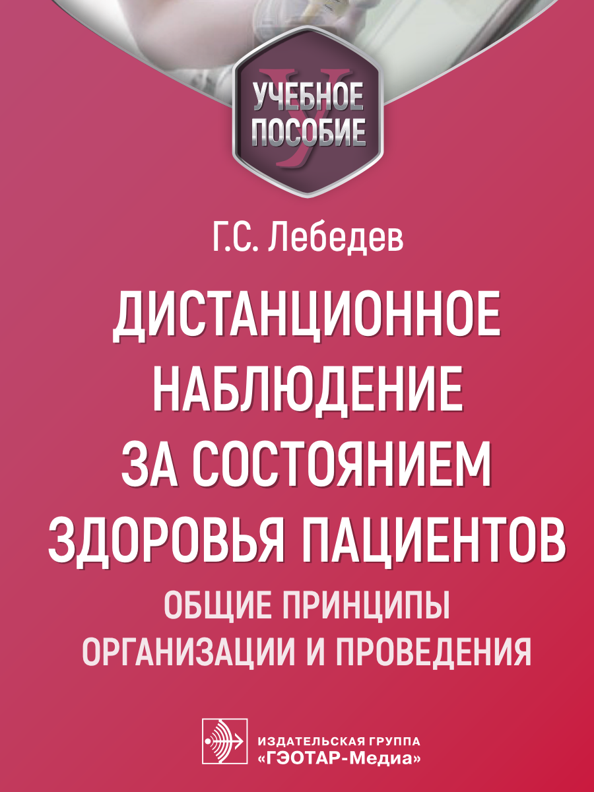

Коллектив авторов:
Лебедев Георгий Станиславович
Алфимов Александр Евгеньевич
Артемова Олия Рашитовна
Владзимирский Антон Вячеславович
Шадеркин Игорь Аркадьевич
Год издания – 2023

